Slide 1
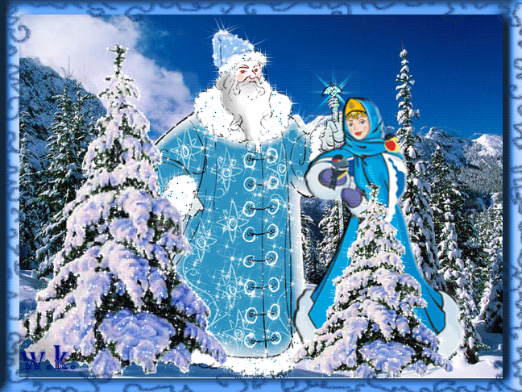
Муниципальное бюджетное учреждение дополнительного образования «Центр внешкольной работы»
«Опера-сказка Н. Римского-Корсакова «Снегурочка»
Для учащихся 1-3 года обучения по дополнительной общеразвивающей программе «Звучит, поёт душа моя» Возраст 7-13 лет
Педагог дополнительного образования
Денисова Екатерина Викторовна
г. Петропавловск-Камчатский
2026 г.

Slide 2
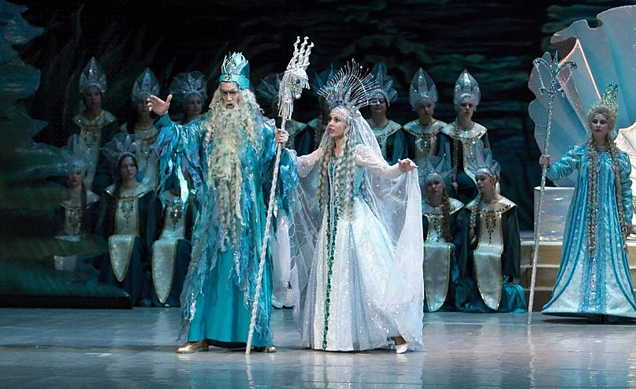
Здравствуйте, дети!
Сегодня предлагаю вам познакомиться с содержанием оперы-сказки «Снегурочка» композитора Николая Римского-Корсакова и узнать особенности этой оперы.

Slide 3


Музыкальное произведение создано на основе литературной сказки Александра Николаевича Островского «Снегурочка».

Slide 4
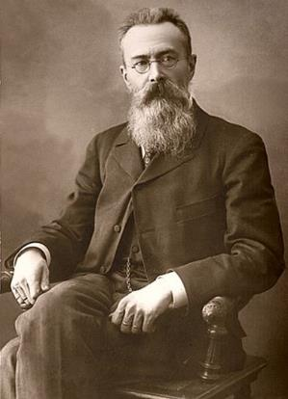
Композитор Римский-Корсаков
Николай Андреевич Ри́мский-Ко́рсаков — русский композитор, педагог, дирижёр, общественный деятель, музыкальный критик, создатель композиторской школы.
Родился 18 марта 1844 года в Тихвине Новгородской губернии в дворянской семье.
Скончался в 1908 году в Любенске Санкт-Петербургской губернии.
Всего композитором было сочинено 15 опер.

Slide 5
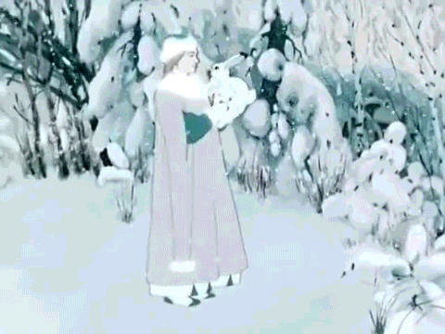
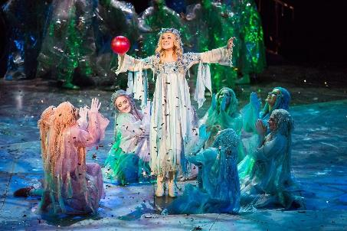
Что такое опера-сказка?
Опера – музыкально-литературный спектакль, предназначенный для исполнения в театре, в котором действующие лица поют в сопровождении оркестра.
Сказка – народно-поэтическое произведение о придуманных лицах и событиях.
Жанр «опера-сказка» возник, когда композиторы обращались к сказочным сюжетам, чтобы опера получила своё развитие и стала более интересной и популярной.

Slide 6



История написания оперы-сказки
«Снегурочка»
Н.Римский-Корсаков рассказывал
«В первый раз «Снегурочка» была прочитана мной около 1874 года, когда она только что появилась в печати.
В чтении она тогда мне мало понравилась; царство берендеев мне показалось странным. Словом - чудная, поэтическая сказка Островского не произвела на меня впечатления.
В зиму 1879-80 года я снова прочитал «Снегурочку» и точно прозрел на её удивительную красоту.
Мне сразу захотелось писать оперу на этот сюжет, и по мере того, как я задумывался над этим намерением, я чувствовал себя все более и более влюбленным в сказку Островского».

Slide 7
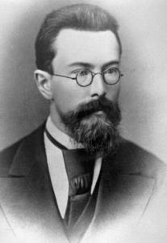

История написания оперы-сказки «Снегурочка»
Весной 1880 года Римский-Корсаков побывал в Москве у Островского и получил у него разрешение воспользоваться его пьесой для сочинения оперы с правом внесения необходимых правок.
Все лето он посвятил сочинению этой оперы.
Осенью того же года была сделана оркестровка сочинения, которая была закончена 26 марта 1881 года.
Опера поставлена в Петербурге 29 января 1882 года.
А. Островский
Н. Римский-Корсаков

Slide 8

О чём рассказывает опера-сказка «Снегурочка»
У Деда Мороза и Весны-Красны рождается дочь Снегурочка. На это гневается бог солнца Ярило и решает зажечь в сердце девушки огонь любви, считая, что это её погубит. Поручив Лешему охранять дочку, Весна и Мороз уходят.
На поляну вываливается весёлая толпа берендеев – жителей берендеева царства. Снегурочка стремится из глухого леса к людям, так как ей очень нравятся их песни, особенно пастуха Леля и начинает жить среди людей, но она несчастлива сама и приносит горе всем: не отвечает взаимностью на чувства Леля, разрушает пару Мизгиря и Купавы (Мизгирь, увидев Снегурочку, мгновенно влюбляется в неё, оставляя Купаву, а Снегурочка из подружки превращается в разлучницу, отнявшую жениха у Купавы).
И когда, наконец, Снегурочка влюбляется, то сразу же становится беззащитной против лучей бога солнца Ярилы. Она тает, а берендеи поют заздравный гимн Весне.

Slide 9
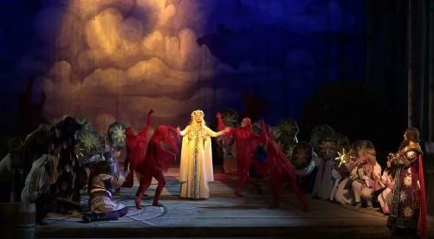
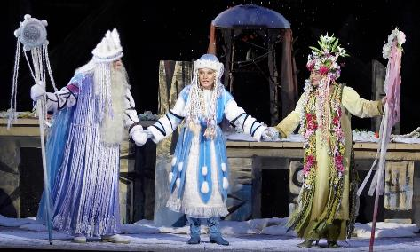
Сцены из оперы
Сцена таяния Снегурочки
Сцена Снегурочки с Морозом и Весной

Slide 10
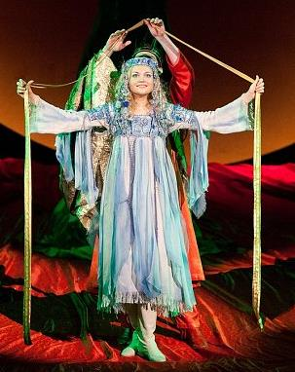
Композитор говорил впоследствии, что ни одно произведение не давалось ему с такой лёгкостью и быстротой, как «Снегурочка».
Он высоко оценил её значение в собственном творчестве, сказав:
«Заканчивая «Снегурочку», я почувствовал себя созревшим музыкантом и оперным композитором, ставшим окончательно на ноги».
Кроме того, Римский-Корсаков считал, что оркестровка этой оперы также явилась для него «шагом вперед во многих отношениях».
Позднее он сказал:
«Я вынес убеждение, что «Снегурочка» - это мое лучшее произведение».

Slide 11
Вывод
Снегурочка – один из самых интересных и известных героинь всех времён.
Она – героиня не одной и даже не двух, а десятков интересных сказок, рассказов, пьес, опер, картин, песен русского народа. Снегурочка привлекала внимание и русских художников, благодаря которым мы представляем её в красивых нарядах.
Опера «Снегурочка» очень оптимистична, прославляющая силу природы, несущая людям счастье.
Музыка оперы наполнена мягкой лирикой и простотой народных песен.
Снегурочка — ледяное, холодное дитя Мороза и Весны и необыкновенной красоты девушка всей душой тянется к людям, к солнцу, и композитор показывает как постепенно любовь и тепло торжествуют в ее сердце, приводя к гибели.

Slide 12
Задание
- Посмотрите мультфильм «Снегурочка». Послушайте внимательно музыку и песни, которые исполняются разными героями.
- Послушайте, как поет Снегурочка. Какой у нее высокий, чистый, полетный и красивый голос.
Пройдите, пожалуйста, по ссылке:
Мультфильм «Снегурочка» (1952 г.) на основе оперы Римского-Корсакова
https://ya.ru/video/preview/11342714831566019542

Slide 13
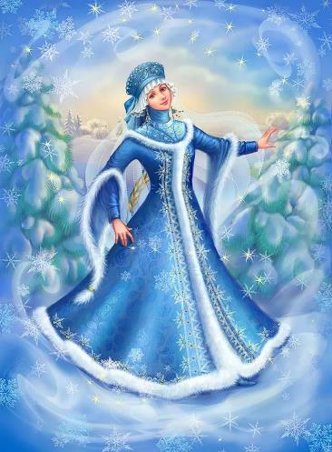



Спасибо за внимание!

